Slide 1
CHÀO MỪNG CÁC EM
ĐẾN VỚI BÀI HỌC HÔM NAY!

Slide 2
ÔN TẬP CHỦ ĐỀ 1.
TRỒNG TRỌT VÀ LÂM NGHIỆP

Slide 3

NỘI DUNG BÀI HỌC
01
02
Hệ thống hóa kiến thức
Luyện tập và vận dụng

Slide 4
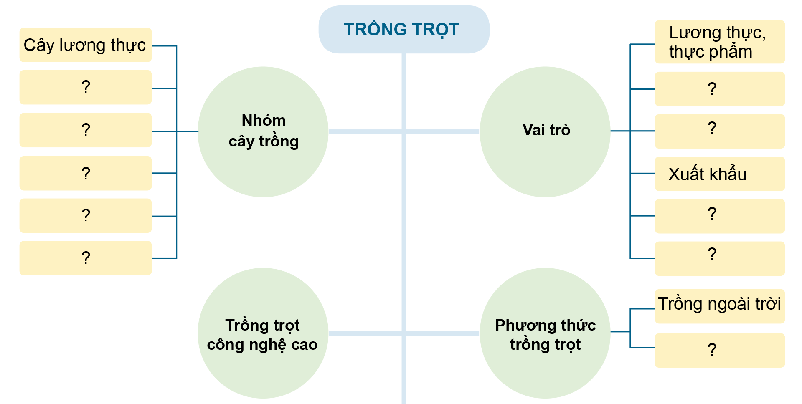

I. Hệ thống hóa kiến thức
Chia lớp thành 4 nhóm, các nhóm hoàn thành sơ đồ sau:
Nhóm 1

Slide 5
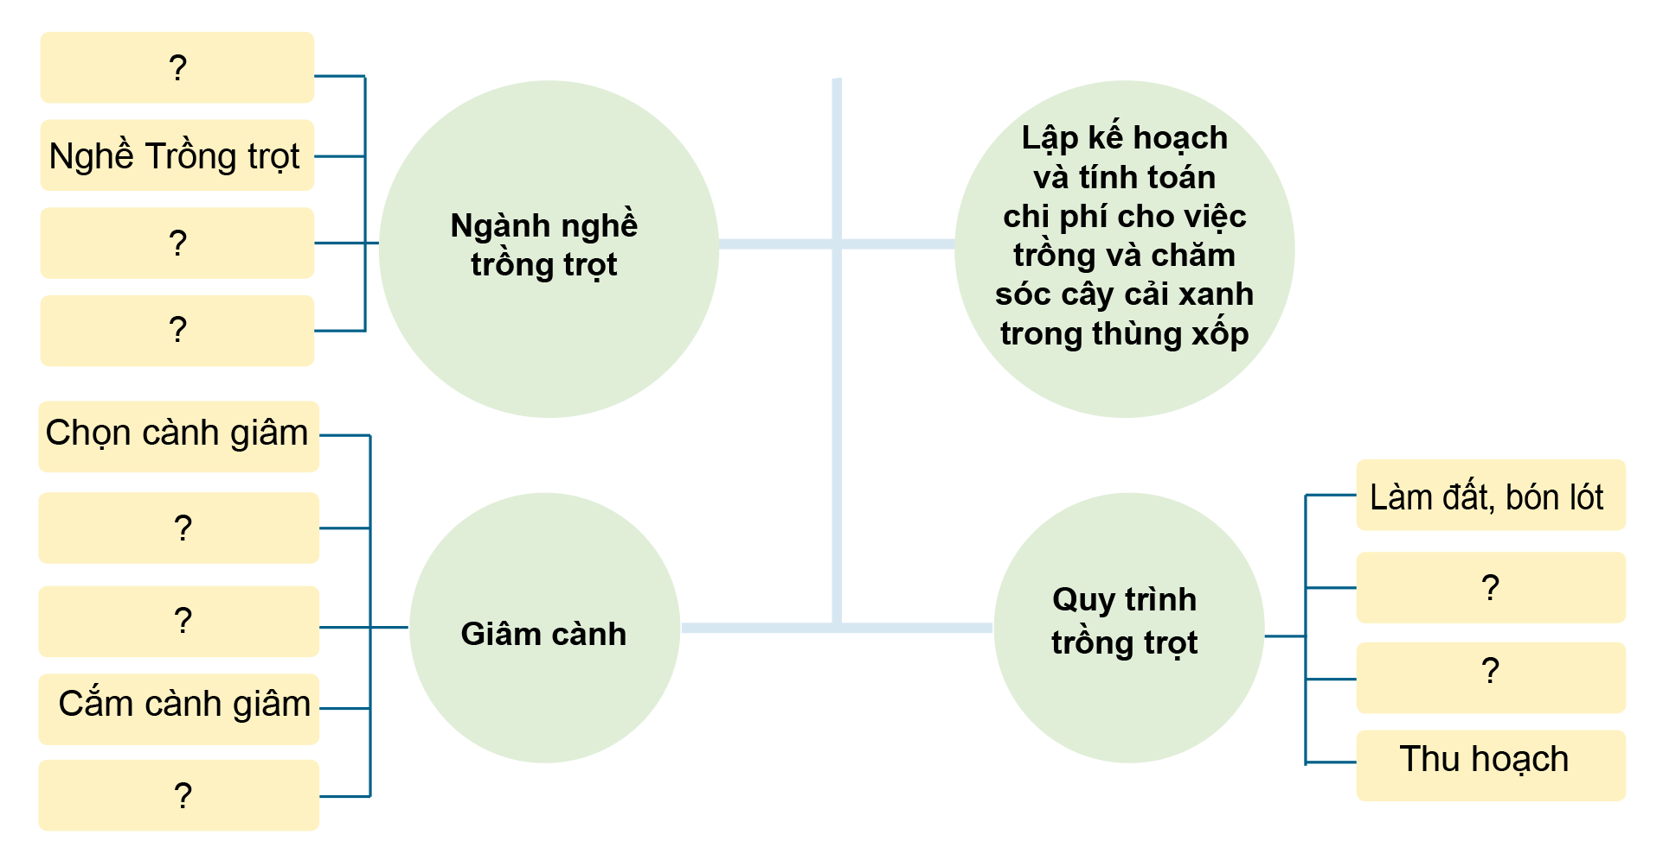
I. Hệ thống hóa kiến thức
Chia lớp thành 4 nhóm, các nhóm hoàn thành sơ đồ sau:
Nhóm 2

Slide 6
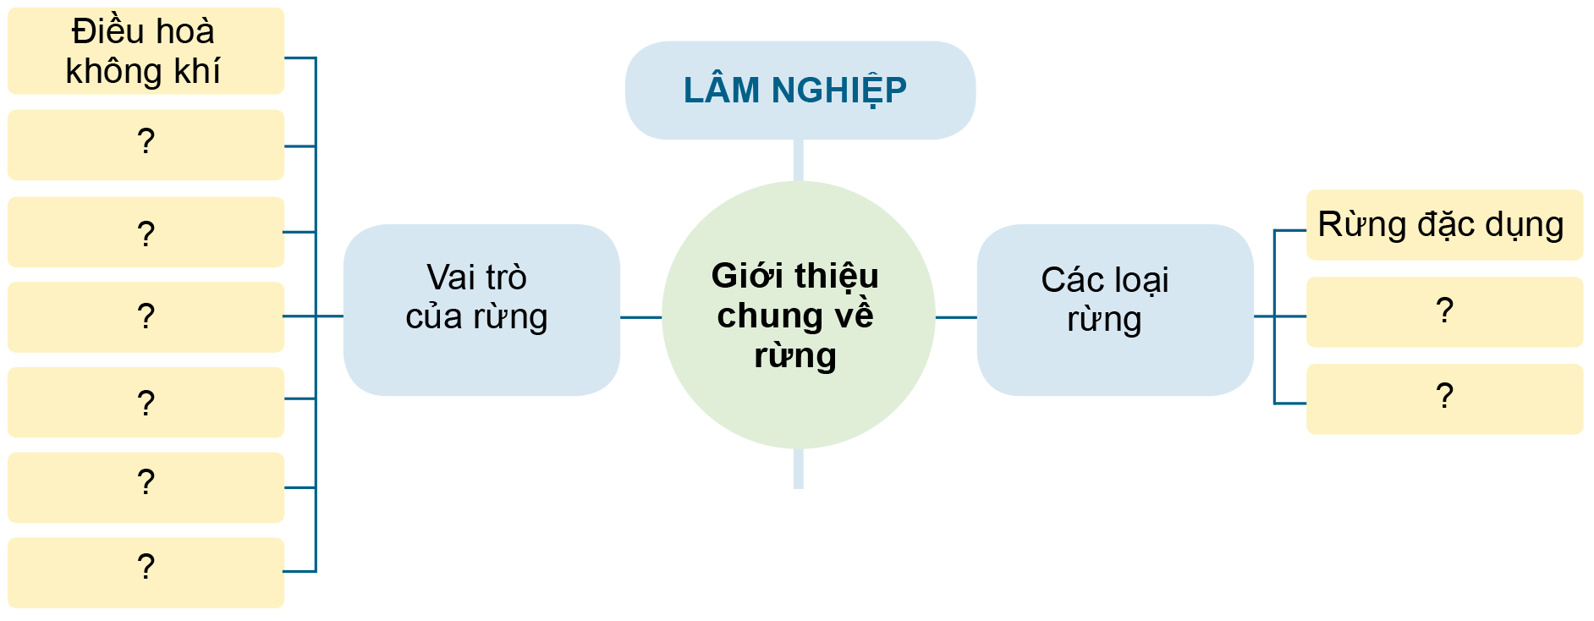
I. Hệ thống hóa kiến thức
Chia lớp thành 5 nhóm, các nhóm hoàn thành sơ đồ sau:
Nhóm 3

Slide 7
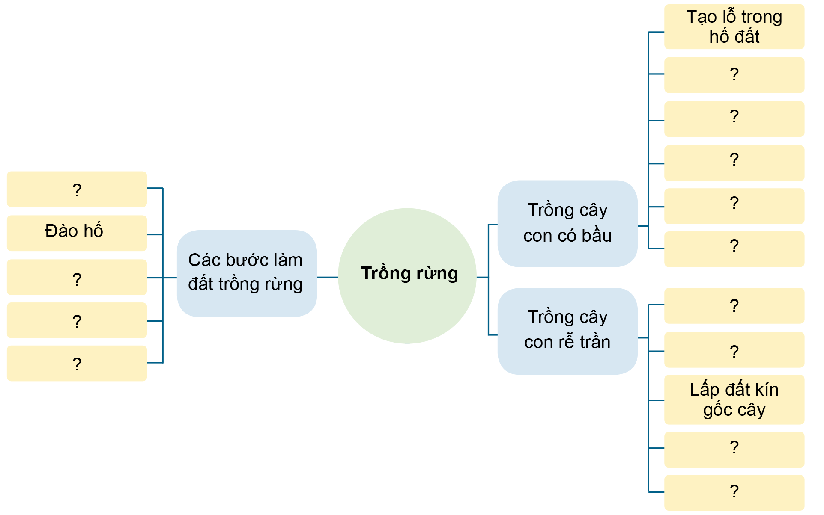
I. Hệ thống hóa kiến thức
Chia lớp thành 4 nhóm, các nhóm hoàn thành sơ đồ sau:
Nhóm 4

Slide 8
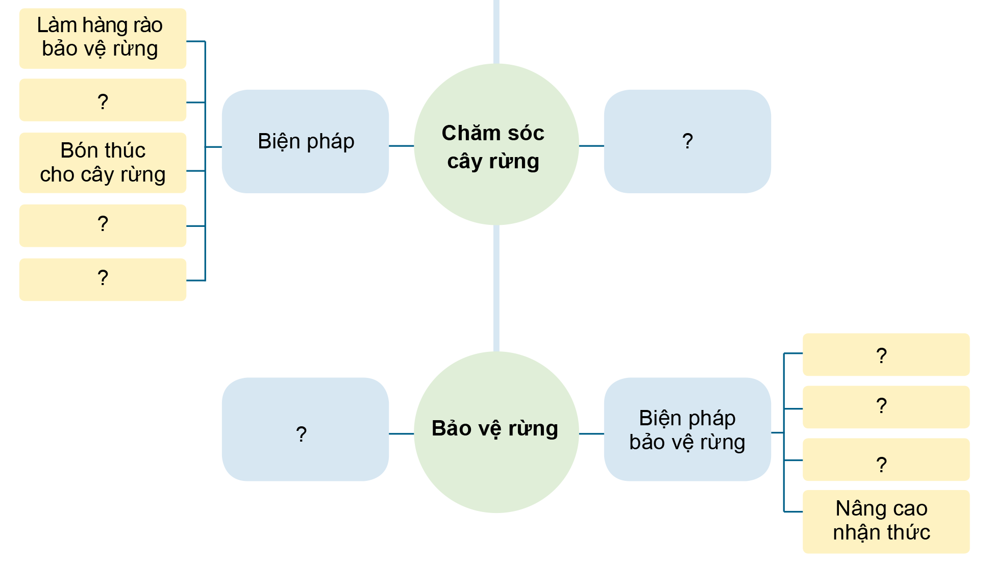
I. Hệ thống hóa kiến thức
Chia lớp thành 4 nhóm, các nhóm hoàn thành sơ đồ sau:
Nhóm 5

Slide 9
Cây thực phẩm
Thức ăn
chăn nuôi
Cây công nghiệp
Nguyên liệu CN
Cây ăn quả
Cây hằng năm
Tạo việc làm
Cây lâu năm
Tạo cảnh quan
Trồng trong nhà có mái che

Slide 10
Nghề tạo giống cây
Nghề bảo vệ thực vật
Nghề khuyến nông
Cắt cành giâm
Gieo trồng
Xử lí cành giâm
Chăm sóc
Chăm sóc cành giâm

Slide 11
Chống xói mòn
Tăng độ phì nhiêu cho đất
Chắn cát, gió
Rừng phòng hộ
Cung cấp nguyên liệu sản xuất
Rừng sản xuất
Du lịch sinh thái
Tạo việc làm

Slide 12
Rạch túi bầu
Đặt bầu cây vào giữa hố
Lấp đất, nén lần 1
Phát dọn cây, nhổ cỏ
Lấp đất, nén lần 2
Vun gốc
Trộn đất + phân bón
Lấp đất trộn vào hố
Tạo lỗ trong hố đất
Đặt cây con vào giữa hố
Cuốc đất thêm xung quanh, lấp đầy hố, loại bỏ cỏ
Nén đất
Vun gốc

Slide 13
Xới đất, vun gốc
Mục đích
Tỉa và trồng cây dặm
Phát quang, làm cỏ
Theo quy định của PL
Định canh, định cư
Mục đích
Cấm phá hoại

Slide 14

II. Luyện tập và vận dụng
Hoạt động nhóm đôi, thảo luận và lần lượt hoàn thành các bài tập sau:
Phần bài tập trồng trọt: Làm bài 1 và 2 trang 40 SGK.
Phần bài tập lâm nghiệp: Làm bài 7, 8, 9 trang 41 SGK.

Slide 15
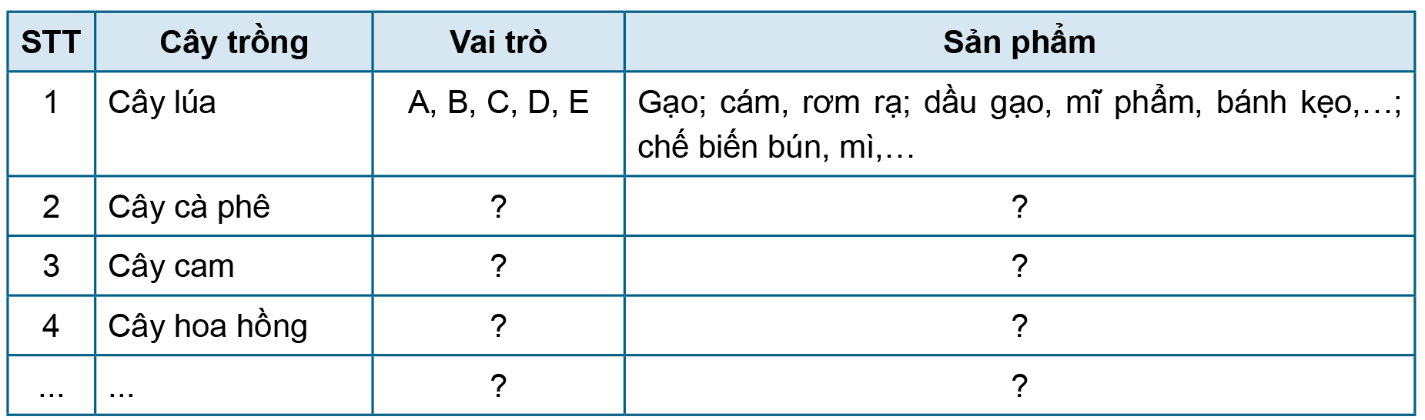
Bài 1 (SGK - tr.40): Em hãy cho biết vai trò của một số loại cây trồng sau:
A. Lương thực, thực phẩm B. Thức ăn chăn nuôi
C. Nguyên liệu công nghiệp D. Sản phẩm xuất khẩu
E. Ngành nghề phụ G. Cảnh quan, môi trường

Slide 16
STT | Cây trồng | Vai trò | Sản phẩm
1 | Cây lúa | A, B, C, D, E | Gạo, cám, rơm rạ, dầu gạo, mĩ phẩm, bánh kẹo,…; chế biến bún, mì..
2 | Cây cà phê | B, C, D, E | Bánh kẹo, đồ uống sinh tố, kem, chè, thạch…;
3 | Cây cam | A, B, C, D, E | Nước ép, sinh tố, bánh kẹo, mứt, thạch, siro..; nước hoa..
4 | Cây hoa hồng | B, C, D, E, G | Cháo, thạch, trà sữa, socola, mứt, bánh kẹo..; nước hoa, mĩ phẩm..
5 | Cây ngô | A, B, C, D, E | Món ăn vặt; chè, cháo, sữa, ..
6 | Củ khoai tây | A, B, C, D, E, G | Các món ăn trong bữa cơm, làm lẩu, mĩ phẩm, chữa bệnh..

Slide 17

Bài 2 (SGK - tr.40): Những mô tả nào dưới đây thuộc về đặc điểm của trồng trọt công nghệ cao:
Điều khiển tự động nhiệt độ, độ ẩm, ánh sáng... cho cây trồng trong nhà lưới từ xa.
Lấy mẫu đất phân tích để đưa ra quyết định phân bón cho cây trồng.
Sử dụng robot thay thế con người trong thu hoạch sản phẩm cây trồng.
Sử dụng cảm biến thu thập dữ liệu về đất để xác định chính xác lượng phân bón.

Slide 18
e) Thu thập dữ liệu về độ ẩm, dinh dưỡng để xây dựng chế độ tưới nước và bón phân tự động trong nhà lưới.
g) Ứng dụng công nghệ sinh học trong chọn tạo giống cây trồng mới có năng suất, chất lượng cao.
h) Trồng cây trong nhà lưới bằng giá thể và có hệ thống tưới nước nhỏ giọt chứa dinh dưỡng, được cài đặt tự động.
i) Quan sát ruộng cây trồng định kì giúp đưa ra biện pháp phòng ngừa sâu bệnh.

Slide 19
Bài 7 (SGK - tr.41): Mục đích của việc chăm sóc rừng là gì:
a) Hạn chế sự phát triển của cỏ dại và sâu bệnh cho cây rừng.
b) Nâng cao năng suất, chất lượng rừng.
c) Làm đất tơi xốp, tăng thêm dinh dưỡng.
d) Tạo việc làm cho người dân.
e) Giúp cây rừng sinh trưởng và phát triển tốt.
g) Bảo vệ môi trường sinh thái.

Slide 20
Bài 8 (SGK - tr.41): Ghép các ý ở cột A với cột B để xác định mục đích của công việc chăm sóc cây rừng:
A. Công việc chăm sóc cây rừng
A.1. Phát quang cây hoang dại, làm cỏ xung quanh gốc cây.
A.2. Xới đất, vun gốc cây rừng.
A.3. Bón thúc cho cây rừng.
A.4. Làm hàng rào bảo vệ rừng.
A.5. Tỉa và trồng dặm.
B. Mục đích
B.1. Đất tơi xốp, thoáng khí.
B.2. Ngăn chặn sự phá hoại của động vật.
B.3. Đảm bảo mật độ cây phù hợp.
B.4. Tránh cạnh tranh dinh dưỡng, ánh sáng với cây rừng trồng.
B.5. Bổ sung dinh dưỡng cho cây rừng trồng.

Slide 21
Bài 9 (SGK - tr.41): Để bảo vệ rừng cần thực hiện những biện pháp nào? Vì sao cần phải chú trọng nâng cao nhận thức, năng lực thực thi pháp luật bảo vệ rừng?
Cá nhân, tổ chức kinh doanh rừng, đất rừng phải được Nhà nước cho phép theo quy định của pháp luật.
Tổ chức định canh, định cư cho người dân, phòng chống cháy rừng, quản lí chăn thả vật nuôi.
Nâng cao nhận thức, năng lực thực thi pháp luật bảo vệ rừng.
Nghiêm cấm và ngăn chặn mọi hành vi phá hoại tài nguyên rừng, đất.
Biện pháp

Slide 22

Cần phải chú trọng nâng cao nhận thức, năng lực thực thi pháp luật bảo vệ rừng để hạn chế những tác hành vi, nạn chặt phá rừng và đẩy mạnh công tác các biện pháp bảo vệ rừng.

Slide 23
HƯỚNG DẪN VỀ NHÀ
01
02
03
Củng cố và ghi nhớ kiến thức đã hệ thống trong bài.
Hoàn thành bài tập còn lại trong SGK.
Đọc và tìm hiểu trước Chủ đề 2. Chăn nuôi và thủy sản

Slide 24
CẢM ƠN CÁC EM
ĐÃ LẮNG NGHE BÀI GIẢNG!

